Slide 1
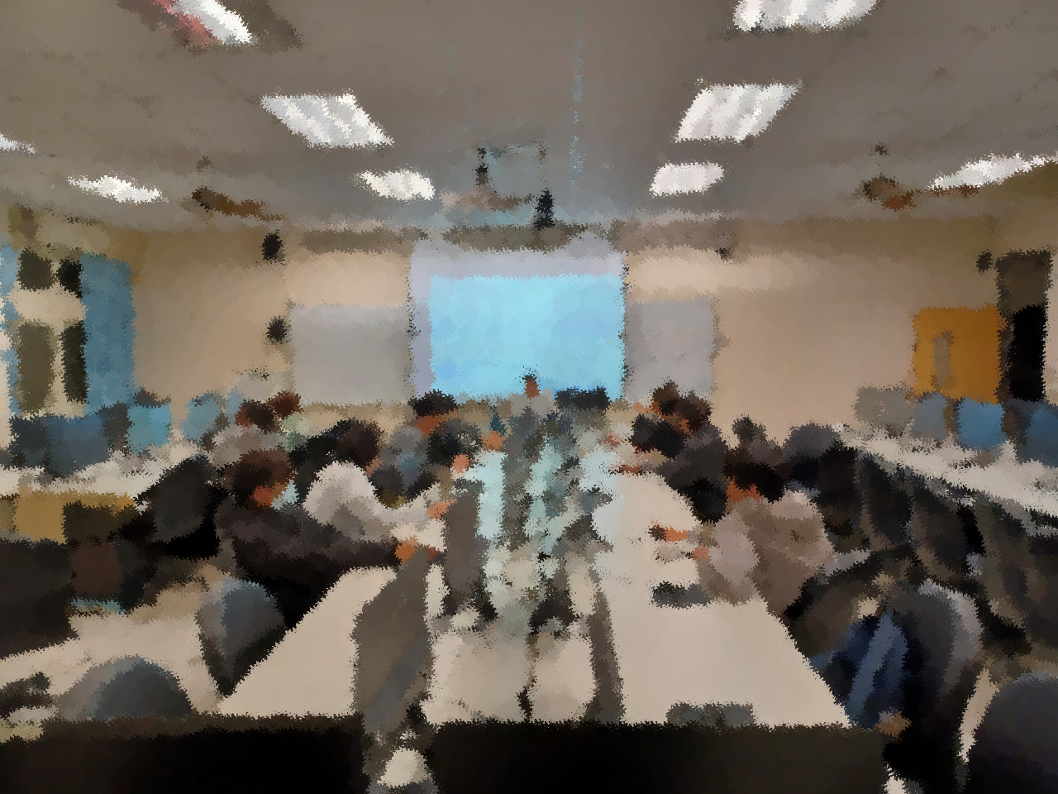
WebGoat(2)
1025_Demo

Slide 2
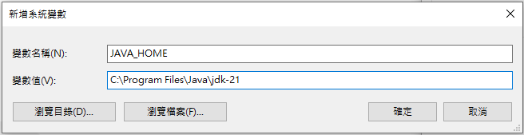
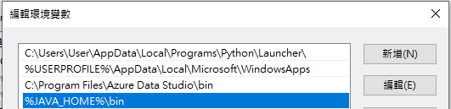
建立環境
安裝 JDK 23
URL:
https://www.oracle.com/tw/java/technologies/downloads/#jdk23-windows
設定環境變數
1. Windows設定 -> 搜尋環境變數 -> 新增系統變數 ->
2. 使用者變數 -> 編輯變數”Path ” -> 新增 %JAVA_HOME%\bin

Slide 3
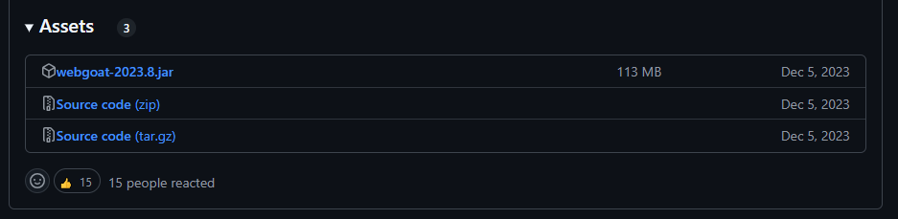
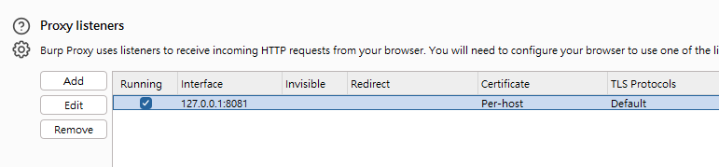
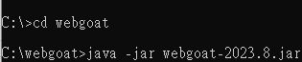
建立環境
下載 WebGoat
URL:
https://github.com/WebGoat/WebGoat/releases
下載 Burp Suite
Proxy -> Proxy settings -> 將Proxy listeners的 interface port 改成 8081，避免與 WebGoat衝突
開啟 WebGoat
1. 開啟 CMD
2. java -jar webgoat-2023.8.jar

Slide 4
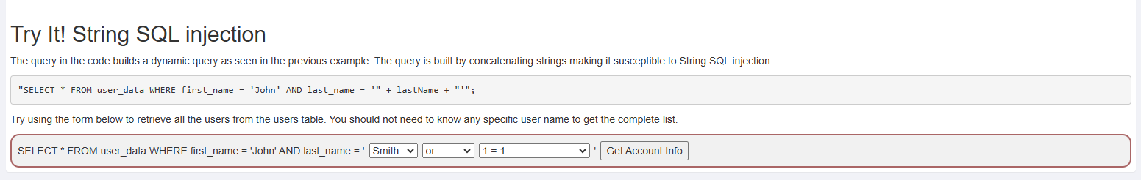
(A3) Injection - SQL Injection (intro)
第9題 Try It! String SQL injection
嘗試以 ' lastName ' 為注入點，繞過 SQL 條件判斷式。

Slide 5
(A3) Injection - SQL Injection (intro)
第9題 Try It! String SQL injection
嘗試以 lastName 為注入點，繞過 SQL 條件判斷式。
Answer
1.
SELECT * FROM users WHERE first_name = ' John ' AND last_name = ' Smith' or ' 1 ' = ' 1 '
2.
SELECT * FROM users WHERE first_name = ' John ' AND last_name = ' ' or ' 1 ' = ' 1 '

Slide 6
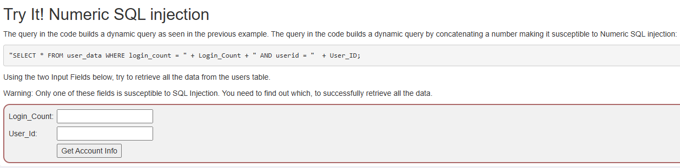
(A3) Injection - SQL Injection (intro)
第10題 Try It! Numeric SQL injection
嘗試以 Login_Count 與 User_ID 為注入點，繞過 SQL 條件判斷式。

Slide 7
(A3) Injection - SQL Injection (intro)
第10題 Try It! Numeric SQL injection
嘗試以 Login_Count 與 User_ID 為注入點，繞過 SQL 條件判斷式。
數字類型，不需要單引號，較易受攻擊
Answer
1.
SELECT * From user_data WHERE Login_Count = 1 and userid= 1 or 1=1

Slide 8
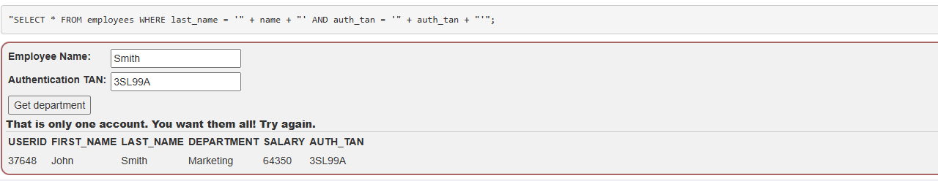
(A3) Injection - SQL Injection (intro)
第11題 Compromising confidentiality with String SQL injection
已知角色名為 John Smith, Smith能以TAN: 3SL99A, 存取薪資系統，但權限只允許檢視自身的薪資資訊
，目標為透過SQLI，檢索所有員工資料

Slide 9
(A3) Injection - SQL Injection (intro)
第11題 Compromising confidentiality with String SQL injection
已知角色名為 John Smith, Smith能以TAN: 3SL99A, 存取薪資系統，但權限只允許檢視自身的薪資資訊
，目標為透過SQLI，檢索所有員工資料
Answer
1.
SELECT * FROM employees WHERE last_name = ' " + Smith + " ' AND auth_tan = ' " + 1 ' or ' 1 ' = ' 1 + " '

Slide 10
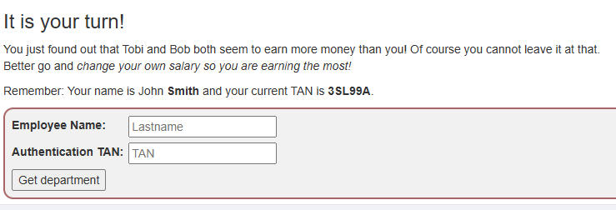
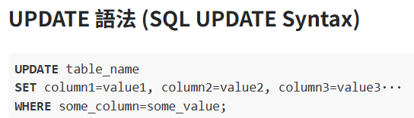
(A3) Injection - SQL Injection (intro)
第12題 Compromising Integrity with Query chaining
Smith 發現 Tobi and Bob 賺得比自己多，因此 Smith 嘗試透過 SQLI 修改自己的薪資
1.
確認 Update SQL 語句
2.
將 SQL 語句注入於欄位中

Slide 11
(A3) Injection - SQL Injection (intro)
第12題 Compromising Integrity with Query chaining
Smith 發現 Tobi and Bob 賺得比自己多，因此 Smith 嘗試透過 SQLI 修改自己的薪資
Answer
1.
確認 Update SQL 語句
UPDATE employees SET SALARY = 1000000 WHERE LAST_NAME = 'Smith'
2.
將 SQL 語句注入於欄位中
Employee Name:
Smith
Authentication TAN:
1'; UPDATE employees SET SALARY = 999999 WHERE LAST_NAME = 'Smith'; --

Slide 12
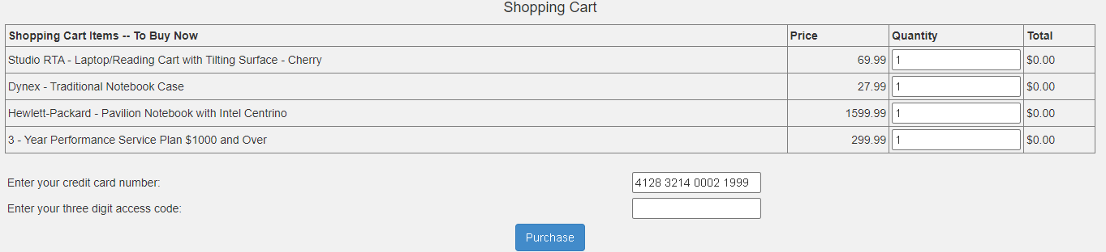
(A3) Injection - Cross Site Scripting
第7題 Try It! Reflected XSS
測試 Custom Field 是否存在被 XSS 攻擊的可能性
Answer
1.
於欄位填入HTML 標籤 和 JavaScript code，測試網頁是否會執行惡意 JavaScript
<script>alert(1)</script>

Slide 13
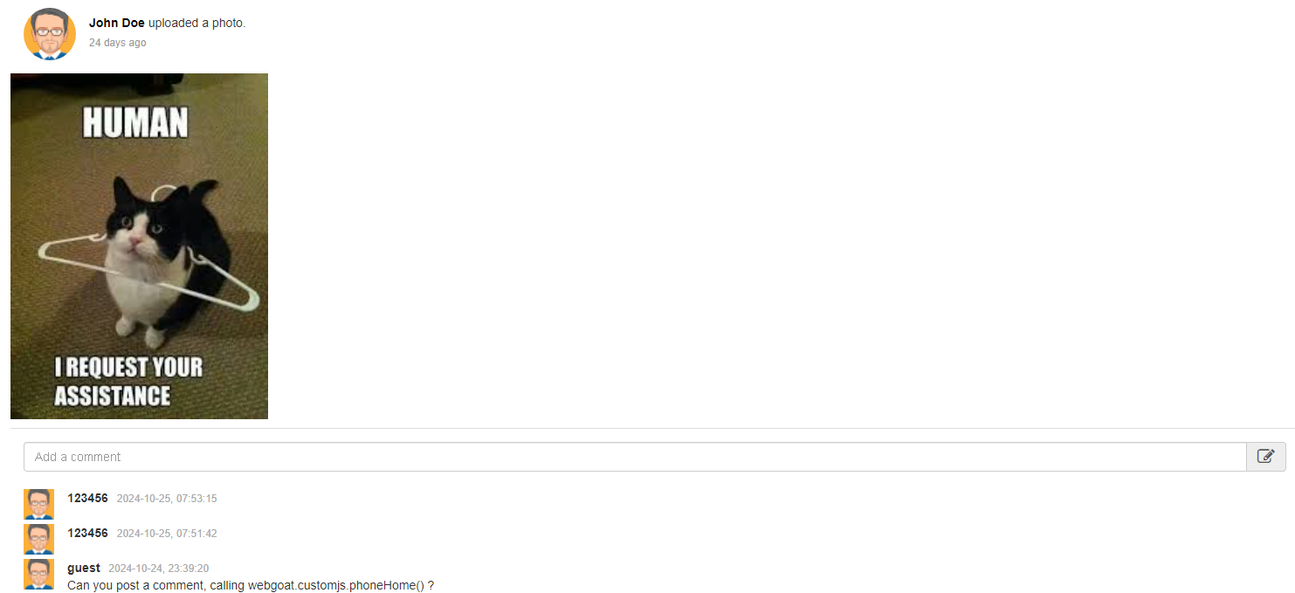
(A3) Injection - Cross Site Scripting (stored)
第3題
Stored Cross-Site Scripting，被已注入於 Server，而不是由 link 注入，嘗試呼叫已被植入的 javascript function

Slide 14
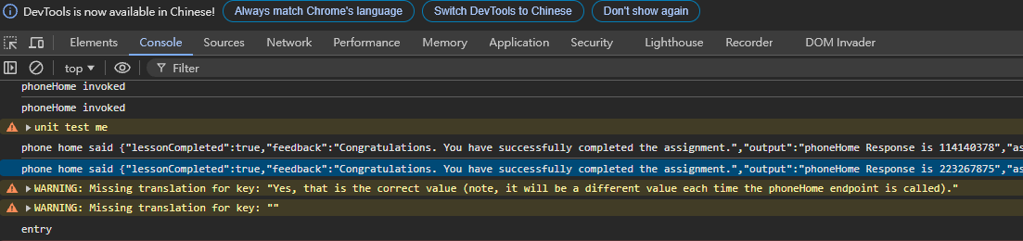
(A3) Injection - Cross Site Scripting (stored)
第3題
Stored Cross-Site Scripting，被已注入於 Server，而不是由 link 注入 已被植入呼叫 javascript function
Answer
1.
於 comment 欄位呼叫 JavaScript code，測試網頁是否會執行惡意 JavaScript
<script>webgoat.customjs.phoneHome()</script>
2.
F12 打開開發者工具，查看 cosole output，抓最新的 output

Slide 15
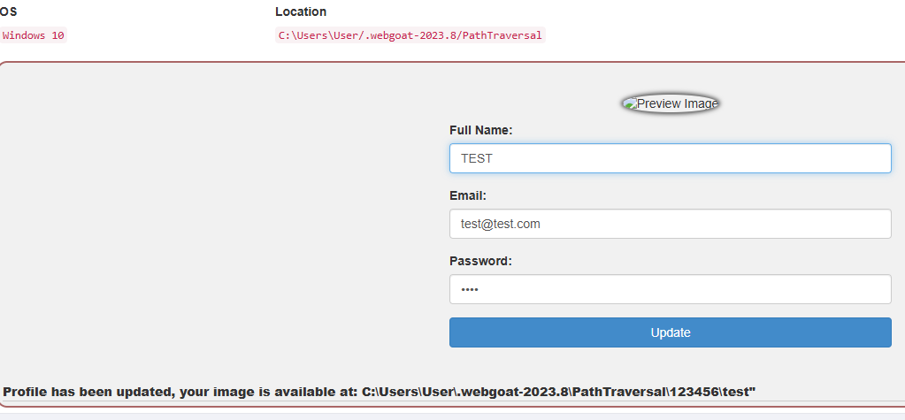
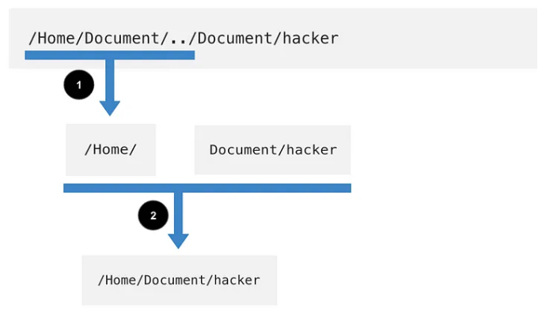
(A3) Injection - Path traversal
第2題 Path traversal while uploading files
將檔案上傳到通常上傳位置的上一層位置
目錄遍歷 (Path traversal)
../ 即表示 「到上一層目錄」

Slide 16
(A3) Injection - Path traversal
第2題 Path traversal while uploading files
將檔案上傳到通常上傳位置的上一層位置
目錄遍歷 (Path traversal)
../ 即表示 「到上一層目錄」

Slide 17
(A3) Injection - Path traversal
第2題 Path traversal while uploading files
將檔案上傳到通常上傳位置的上一層位置
Answer
1.
Full Name: ../TEST

Slide 18
(A3) Injection - Path traversal
第3題 Path traversal while uploading files
開發者已修復 ../ 於 imput 的漏洞
嘗試找出針對 Path traversal 的修復規則，
檢查是否有可繞過的攻擊面。

Slide 19
(A3) Injection - Path traversal
第3題 Path traversal while uploading files
開發者已修復 ../ 於 imput 的漏洞
Answer
1.
Full Name: ….//TEST
開發者沒有防護到 recursively 的參數 input 方式

Slide 20
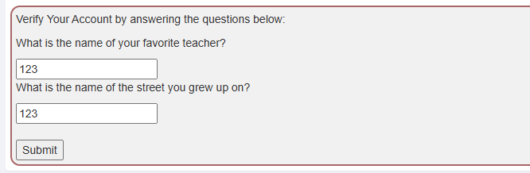
(A7) Identity & Auth Failure - Authentication Bypasses
第2題 2FA Password Reset
User 想要重設密碼，但需要回答安全性問題才能完成識別。

Slide 21
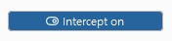
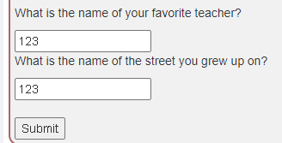
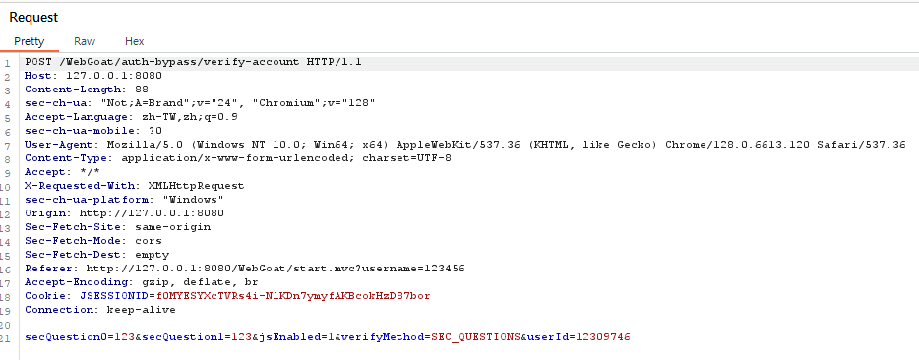
(A7) Identity & Auth Failure - Authentication Bypasses
第2題 2FA Password Reset
Answer
1.
打開 Intercept
2.
送出表單
3.
觀察 HTTP 封包

Slide 22
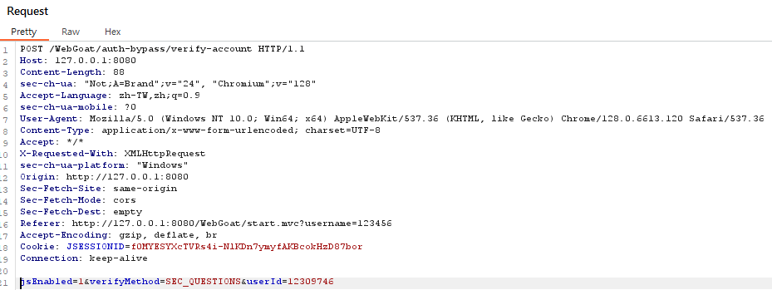
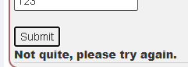
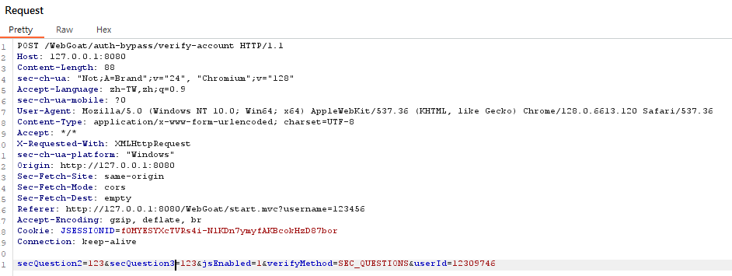
(A7) Identity & Auth Failure - Authentication Bypasses
第2題 2FA Password Reset
Answer
4.
先以題目題式的方式，刪除Question0, Question1
5.
Forward, 觀察結果，結果失敗
6.
接著嘗試將Question index更改
7.
Forward, 觀察結果，成功繞過驗證

Slide 23
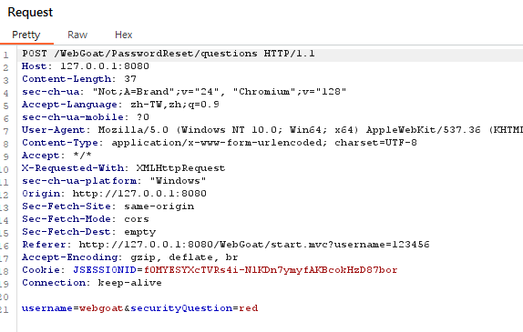
(A7) Identity & Auth Failure - Password reset
第4題 Security questions
情境: 使用安全性問題來進行密碼重設的驗證具有攻擊面存在
1.
已知 user: webgoat; favorite color: red , 攻擊username: "tom", "admin" and "larry"
2.
打開 Intercept
3.
送出表單
4.
觀察封包

Slide 24
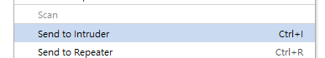
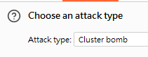
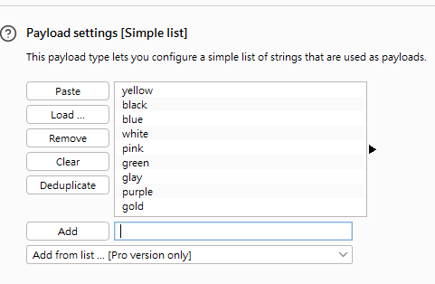
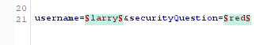
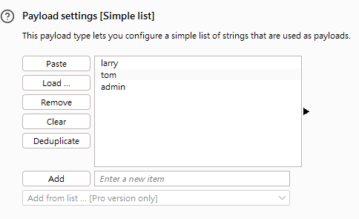
(A7) Identity & Auth Failure - Password reset
第4題 Security questions
情境: 使用安全性問題來進行密碼重設的驗證具有攻擊面存在
5.
將封包 Send to Intruder
6.
Attack type選擇 Cluster bomb
7.
設置變數
8.
設置執行爆破的 list

Slide 25
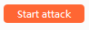
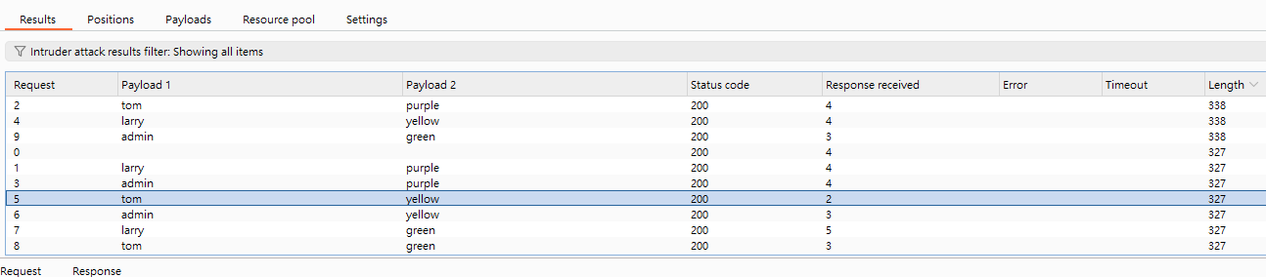
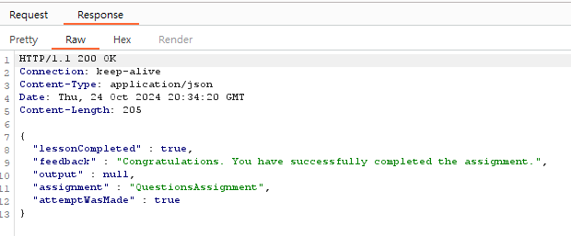
(A7) Identity & Auth Failure - Password reset
第4題 Security questions
情境: 使用安全性問題來進行密碼重設的驗證具有攻擊面存在
9.
接著開始執行爆破
10.
Attack type選擇 Cluster bomb
11.
觀察response data

Slide 26
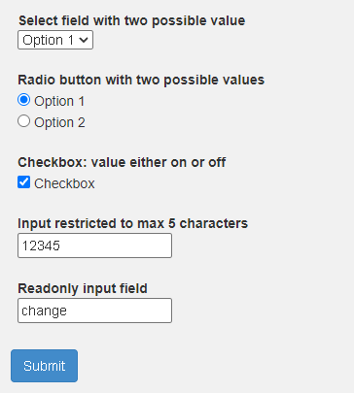
Client side- Bypass front-end restrictions
第2題 Field Restrictions
繞過開發人員設置的 Field 限制

Slide 27
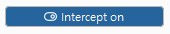
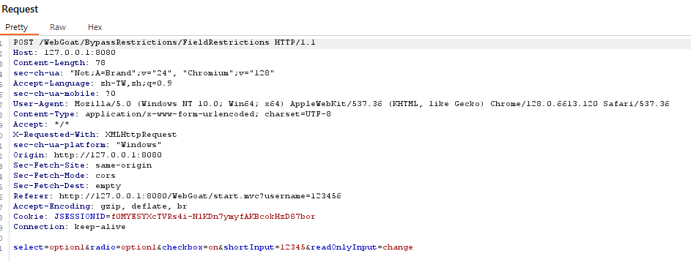
Client side- Bypass front-end restrictions
第2題 Field Restrictions
Answer
1.
先填寫 Field 欄位
2.
打開 Intercept
3.
觀察封包
4.
將 Field 參數值皆改成不符合限制的 Value，接著 forward 封包

Slide 28
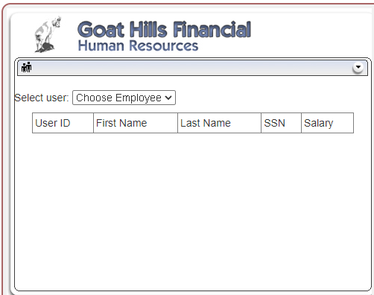
Client side- Client side filtering
第2題 Salary manager
CSO 可以存取公司內除了CEO (Neville Bartholomew) 以外所有人的資訊，嘗試是否有漏洞可以取得 CEO 的個人資訊

Slide 29
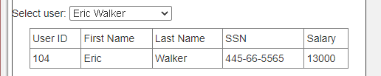
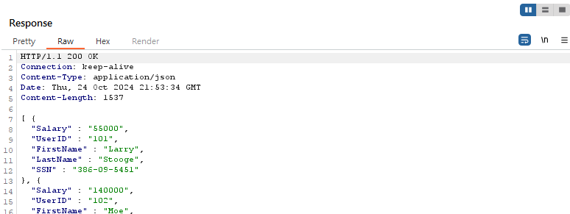
Client side- Client side filtering
第2題 Salary manager
Answer
1.
選擇 user 做查詢
2.
在Proxy中的 Proxy history 找到可疑的封包
3.
發現 server 以 json 一次將所有資料回送

Slide 30
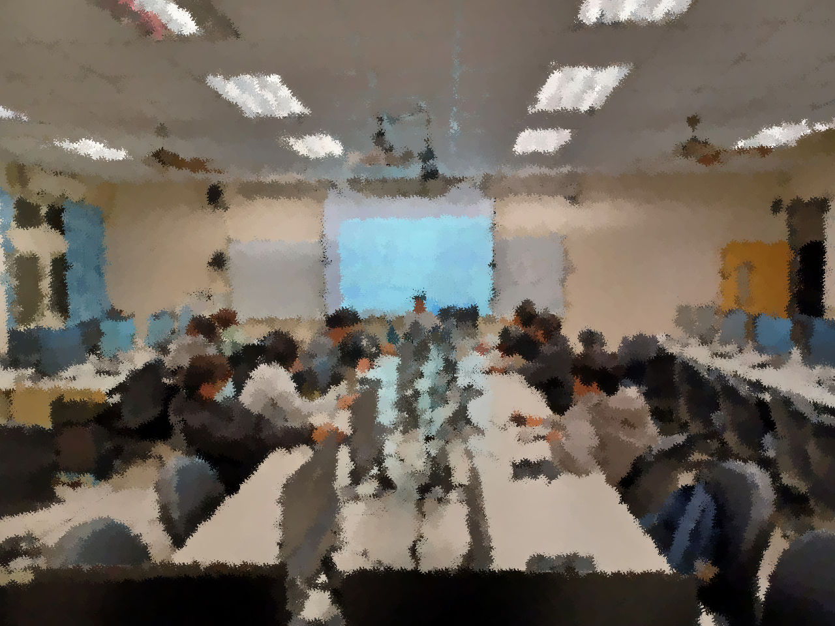
Thanks

